Slide 1
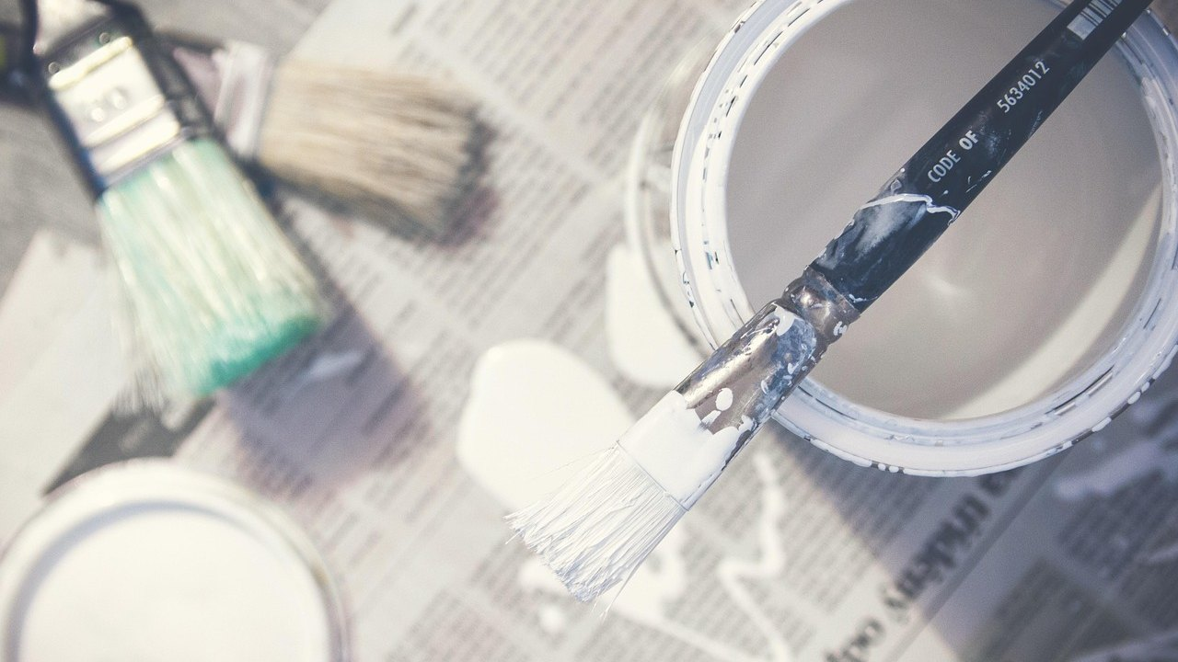
Herramientas de
campo: ficha, atlas de
defectos y parte de
visita
Carlos Castro
Ver el OA en pinturasespecializadas.lumbre.lat
Notes:
Objeto de aprendizaje de Lumbre · Carlos Castro
Enlace: https://pinturasespecializadas.lumbre.lat/object/herramientas-de-campo-ficha-atlas-de-defectos-y-parte-de-visita

Slide 2
Acerca de este OA · 1 de 2
Objetivo
Rellenar una ficha de diagnóstico de una página, usar un atlas visual de defectos sin confundir parecido con causa y cerrar un parte de visita con fotografías, medidas y muestras que otra persona pueda revisar.
Descripción
Lección práctica del itinerario de diagnóstico. Convierte lo aprendido en tres herramientas de campo: la ficha de una página, el atlas de defectos y el parte de visita con evidencia.
Herramientas de campo: ficha, atlas de defectos y parte de visita
2 / 72
Notes:
Enlace al OA: https://pinturasespecializadas.lumbre.lat/object/herramientas-de-campo-ficha-atlas-de-defectos-y-parte-de-visita

Slide 3
Acerca de este OA · 2 de 2
Autoría: Carlos Castro
Etiquetas: ficha de diagnóstico · atlas de defectos · parte de visita · inspección visual · evidencia fotográfica · asesoría técnica · Pinturas Especializadas
Herramientas de campo: ficha, atlas de defectos y parte de visita
3 / 72
Notes:
Continuación de «Acerca de este OA» (2 de 2).

Slide 4
Herramientas de campo: ficha, atlas de defectos y parte de visita · 1 de 4
Son las nueve y media de la mañana y tienes tres avisos en la furgoneta. En el primero, una fachada con una mancha blanca junto al zócalo. En el segundo, un techo de baño con pintura que se levanta. En el tercero, una barandilla con óxido que vuelve cada año.
No llevas un informe de veinte páginas: llevas una ficha de una página, un atlas de defectos plastificado y el móvil con la cámara. La diferencia entre resolver los tres casos y volver el lunes a empezar de cero está en cómo usas esas tres herramientas.
Herramientas de campo: ficha, atlas de defectos y parte de visita
4 / 72

Slide 5
Herramientas de campo: ficha, atlas de defectos y parte de visita · 2 de 4
Qué vas a poder hacer al terminar
Rellenar una ficha de diagnóstico de una página, usar un atlas visual de defectos sin confundir parecido con causa y cerrar un parte de visita con fotografías, medidas y muestras que otra persona pueda revisar.
•
Hecho verificado: consta en la norma, la ficha técnica o la etiqueta citada.
Herramientas de campo: ficha, atlas de defectos y parte de visita
5 / 72
Notes:
Continuación de «Herramientas de campo: ficha, atlas de defectos y parte de visita» (2 de 4).

Slide 6
Herramientas de campo: ficha, atlas de defectos y parte de visita · 3 de 4
•
Recomendación de buenas prácticas: método de trabajo razonado; no es, por sí solo, una política de Pinturas Especializadas.
•
Procedimiento interno pendiente: umbrales, equipos, plazos y responsables que debe confirmar dirección técnica.
•
Supuesto didáctico: las situaciones y cifras marcadas como ficticias sirven para practicar; no son datos de la empresa.
Herramientas de campo: ficha, atlas de defectos y parte de visita
6 / 72
Notes:
Continuación de «Herramientas de campo: ficha, atlas de defectos y parte de visita» (3 de 4).

Slide 7
Herramientas de campo: ficha, atlas de defectos y parte de visita · 4 de 4
Dependencia interna pendiente
Esta lección distingue el método general de las decisiones que corresponden a Pinturas Especializadas. Antes de aplicar un umbral, un importe o una facultad, confirma con dirección: El formato oficial de ficha y de parte de visita de Pinturas Especializadas, si existe, y quién los firma. El procedimiento interno para conservar fotografías, muestras y datos de clientes. Los criterios para derivar una grieta estructural, un posible amianto o un recubrimiento con plomo. Los instrumentos disponibles en cada tienda y su calibración.
Herramientas de campo: ficha, atlas de defectos y parte de visita
7 / 72
Notes:
Continuación de «Herramientas de campo: ficha, atlas de defectos y parte de visita» (4 de 4).

Slide 8
1 · Tres herramientas, una sola lógica · 1 de 3
La ficha, el atlas y el parte de visita no son tres documentos independientes. Son tres formas de responder a la misma pregunta: ¿qué sé, qué supongo y qué voy a hacer?
Herramientas de campo: ficha, atlas de defectos y parte de visita
8 / 72

Slide 9
1 · Tres herramientas, una sola lógica · 2 de 3
La ficha de una página obliga a escribir los hechos con fecha y medida, separar las hipótesis y cerrar con un sistema y una verificación. El atlas de defectos ayuda a ordenar lo que se ve y a proponer comprobaciones, pero no sustituye la comprobación: dos defectos parecidos pueden tener causas distintas. El parte de visita guarda la evidencia que permite revisar el caso: fotografías con escala, lecturas de instrumentos, muestras y una descripción del lugar.
Herramientas de campo: ficha, atlas de defectos y parte de visita
9 / 72
Notes:
Continuación de «1 · Tres herramientas, una sola lógica» (2 de 3).

Slide 10
1 · Tres herramientas, una sola lógica · 3 de 3
Las tres se usan en campo, no al volver a la oficina. Si se rellenan de memoria al final del día, se pierden matices que después no se pueden recuperar. La herramienta que no se usa en la obra acaba siendo un adorno.
Herramientas de campo: ficha, atlas de defectos y parte de visita
10 / 72
Notes:
Continuación de «1 · Tres herramientas, una sola lógica» (3 de 3).

Slide 11
Actividad 1 · Opción múltiple
Sección: 1 · Tres herramientas, una sola lógica
¿Qué convierte una fotografía en evidencia útil para revisar un diagnóstico?
A) Que tenga buena resolución y se vea bonita.
B) Que incluya escala, fecha, ubicación y una referencia de lo que se quería mostrar.
C) Que se haga con el móvil más caro disponible.
D) Que se suba a redes sociales para tener una copia.
Herramientas de campo: ficha, atlas de defectos y parte de visita
11 / 72
Notes:
Solución: B) Que incluya escala, fecha, ubicación y una referencia de lo que se quería mostrar.
Explicación: Una foto sin escala ni referencia no permite comparar tamaños ni evolución. La evidencia necesita contexto: dónde, cuándo, a qué escala y para qué se tomó. La resolución ayuda, pero no sustituye esos datos.
Evidencia: Apartado 1: función de la ficha, el atlas y el parte de visita.
Enlace al OA: https://pinturasespecializadas.lumbre.lat/object/herramientas-de-campo-ficha-atlas-de-defectos-y-parte-de-visita

Slide 12
2 · La ficha de una página · 1 de 3
La ficha de campo cabe en una cara y se lee de arriba abajo. No busca ser exhaustiva, sino impedir que se olvide lo que cambia la decisión.
Identificación y demanda. Quién, dónde, cuándo, quién atiende y qué pide el cliente, con sus palabras. La queja no es un hecho: es la versión del cliente y se anota como tal.
Herramientas de campo: ficha, atlas de defectos y parte de visita
12 / 72

Slide 13
2 · La ficha de una página · 2 de 3
Observaciones. Qué se ve, en qué zona, con qué dimensiones y en qué condiciones de luz. Se describe sin adjetivos: «pintura levantada en una franja de 40 cm junto al zócalo», no «está fatal».
Comprobaciones. Qué prueba se hizo, con qué instrumento, con qué resultado y con qué límite. Si no se pudo medir, se escribe «no comprobado» y se explica por qué.
Hipótesis. La causa probable, la evidencia a favor, la evidencia en contra y el nivel de confianza. Una hipótesis no es una sentencia.
Herramientas de campo: ficha, atlas de defectos y parte de visita
13 / 72
Notes:
Continuación de «2 · La ficha de una página» (2 de 3).

Slide 14
2 · La ficha de una página · 3 de 3
Sistema, condiciones y verificación. Qué se propone, qué debe cumplirse para que sea válido, cuándo se revisa y con qué criterio.
Cierre. Qué queda pendiente, quién hace qué y cuándo.
La regla de oro: si un campo no se puede completar, no se rellena con una suposición. Se deja como pendiente y se dice al cliente.
Herramientas de campo: ficha, atlas de defectos y parte de visita
14 / 72
Notes:
Continuación de «2 · La ficha de una página» (3 de 3).

Slide 15
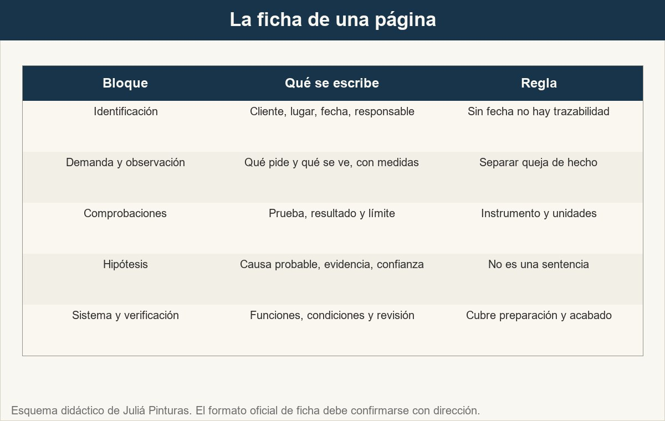
2 · La ficha de una página
La ficha no se juzga por lo completa que parece, sino por lo que impide olvidar.
Ver imagen original en el OA
Notes:
Imagen del OA: assets/fig-2-ficha-una-pagina.jpg
Texto alternativo: Matriz con los cinco bloques de una ficha de diagnóstico de una página, qué se escribe en cada uno y la regla que lo hace utilizable.
Pie: La ficha no se juzga por lo completa que parece, sino por lo que impide olvidar.
Enlace: https://pinturasespecializadas.lumbre.lat/object/herramientas-de-campo-ficha-atlas-de-defectos-y-parte-de-visita

Slide 16
Actividad 2 · Relacionar · 1 de 2
Sección: 2 · La ficha de una página
Une cada bloque de la ficha con la pregunta que responde.
Columna A
1. Identificación
2. Observaciones
3. Comprobaciones
4. Hipótesis
5. Sistema y verificación
Columna B
A) ¿Qué se ve y con qué medidas?
Herramientas de campo: ficha, atlas de defectos y parte de visita
16 / 72
Notes:
Solución: Identificación → ¿Quién, dónde, cuándo y quién atiende?
Observaciones → ¿Qué se ve y con qué medidas?
Comprobaciones → ¿Qué se probó, con qué instrumento y con qué límite?
Hipótesis → ¿Cuál es la causa probable y cuánta evidencia la sostiene?
Sistema y verificación → ¿Qué se propone, bajo qué condiciones y cuándo se revisa?
Evidencia: Apartado 2: bloques de la ficha de una página.
Enlace al OA: https://pinturasespecializadas.lumbre.lat/object/herramientas-de-campo-ficha-atlas-de-defectos-y-parte-de-visita

Slide 17
Actividad 2 · Relacionar · 2 de 2
B) ¿Qué se probó, con qué instrumento y con qué límite?
C) ¿Cuál es la causa probable y cuánta evidencia la sostiene?
D) ¿Qué se propone, bajo qué condiciones y cuándo se revisa?
E) ¿Quién, dónde, cuándo y quién atiende?
Herramientas de campo: ficha, atlas de defectos y parte de visita
17 / 72
Notes:
Continuación de «Actividad 2 · Relacionar» (2 de 2).

Slide 18
3 · El atlas visual de defectos · 1 de 3
Un atlas de defectos es una colección ordenada de señales visibles con su interpretación posible y la primera comprobación que conviene hacer. No es un catálogo de soluciones ni una prueba pericial.
Para qué sirve. Para poner nombre a lo que se ve, para no olvidar comprobaciones habituales y para explicar al cliente por qué no se decide solo con una foto. También para formar a quien empieza: aprende a mirar con un orden.
Herramientas de campo: ficha, atlas de defectos y parte de visita
18 / 72

Slide 19
3 · El atlas visual de defectos · 2 de 3
Para qué no sirve. Para cerrar un diagnóstico por parecido. Dos manchas blancas pueden ser eflorescencia, restos de yeso, un producto mal diluido o una pintura que ha perdido adherencia. El aspecto orienta; la comprobación decide.
Cómo se organiza. Por familias de señal, no por producto: humedad y sales; adherencia y cohesión; grietas y movimiento; manchas y corrosión. Cada ficha del atlas incluye una señal, qué puede indicar, la primera comprobación y cuándo hay que escalar.
Herramientas de campo: ficha, atlas de defectos y parte de visita
19 / 72
Notes:
Continuación de «3 · El atlas visual de defectos» (2 de 3).

Slide 20
3 · El atlas visual de defectos · 3 de 3
Cómo se usa en el mostrador. Se muestra al cliente para explicarle qué se va a comprobar, nunca para sentenciar la causa. Si el atlas no cubre la señal, se fotografía y se consulta; no se fuerza la entrada en una categoría que no corresponde.
Las imágenes del atlas son ilustrativas: ayudan a reconocer una señal, pero no son evidencia de un caso concreto ni sustituyen una fotografía fechada y medida del soporte real.
Herramientas de campo: ficha, atlas de defectos y parte de visita
20 / 72
Notes:
Continuación de «3 · El atlas visual de defectos» (3 de 3).

Slide 21
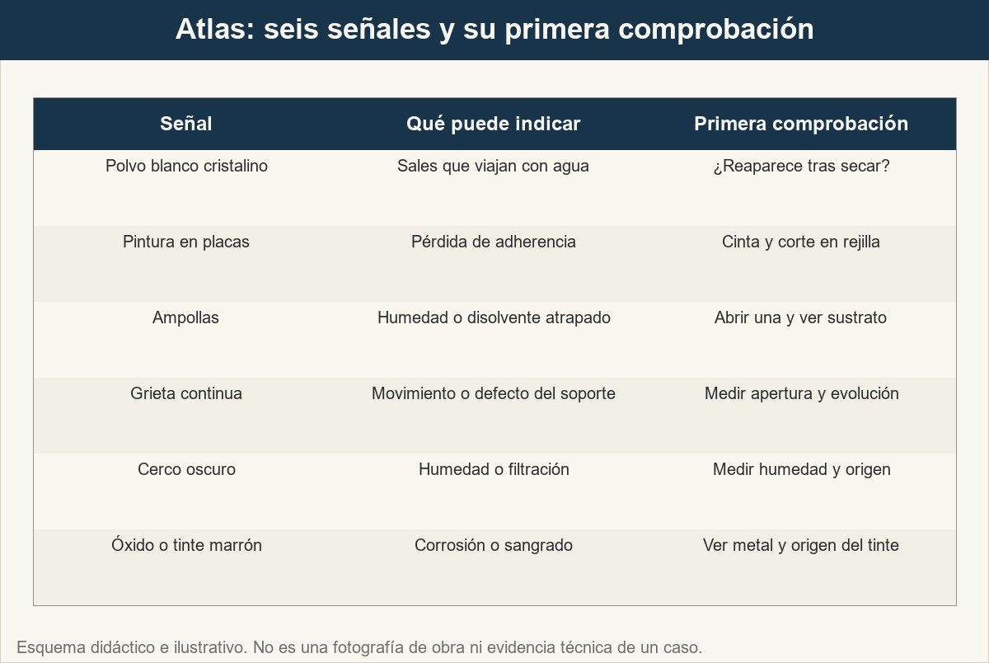
3 · El atlas visual de defectos
El atlas ordena la mirada y las comprobaciones; no certifica la causa.
Ver imagen original en el OA
Notes:
Imagen del OA: assets/fig-3-atlas-seis-senales.jpg
Texto alternativo: Matriz de seis señales visibles con lo que pueden indicar y la primera comprobación recomendada.
Pie: El atlas ordena la mirada y las comprobaciones; no certifica la causa.
Enlace: https://pinturasespecializadas.lumbre.lat/object/herramientas-de-campo-ficha-atlas-de-defectos-y-parte-de-visita

Slide 22
Actividad 3 · Clasificar · 1 de 2
Sección: 3 · El atlas visual de defectos
Clasifica cada señal en la familia del atlas a la que pertenece.
Categorías
• Humedad y sales
• Adherencia
• Grietas y movimiento
1. Polvo blanco que reaparece después de secarse la pared.
2. La cinta arranca pintura en placas enteras.
3. Una grieta aumenta de anchura con los meses.
Herramientas de campo: ficha, atlas de defectos y parte de visita
22 / 72
Notes:
Solución: 1. Polvo blanco que reaparece después de secarse la pared. → Humedad y sales
2. La cinta arranca pintura en placas enteras. → Adherencia
3. Una grieta aumenta de anchura con los meses. → Grietas y movimiento
4. Aureola oscura que crece desde el rodapié. → Humedad y sales
5. Ampollas blandas sobre una capa de pintura anterior. → Adherencia
6. Fisura en zigzag en la junta de dos materiales. → Grietas y movimiento
Evidencia: Apartado 3: familias de señales del atlas.
Enlace al OA: https://pinturasespecializadas.lumbre.lat/object/herramientas-de-campo-ficha-atlas-de-defectos-y-parte-de-visita

Slide 23
Actividad 3 · Clasificar · 2 de 2
4. Aureola oscura que crece desde el rodapié.
5. Ampollas blandas sobre una capa de pintura anterior.
6. Fisura en zigzag en la junta de dos materiales.
Clasifica cada elemento en una de las categorías.
Herramientas de campo: ficha, atlas de defectos y parte de visita
23 / 72
Notes:
Continuación de «Actividad 3 · Clasificar» (2 de 2).

Slide 24
4 · Del parecido a la decisión · 1 de 3
El atlas se usa con un orden fijo para que la intuición no sustituya a la comprobación.
Localizar y medir. Dónde está la señal, qué superficie ocupa, desde cuándo se conoce y cómo cambia con el tiempo. Una mancha de 30 cm no se trata igual que una de tres metros.
Comprobar. Humedad con instrumento y unidades, adherencia con cinta o corte, pH si hay alcalinidad, probeta si hay duda de compatibilidad. Cada prueba tiene un límite y se escribe.
Herramientas de campo: ficha, atlas de defectos y parte de visita
24 / 72

Slide 25
4 · Del parecido a la decisión · 2 de 3
Formular la hipótesis. Qué causa probable explica mejor lo observado, qué evidencia la sostiene y qué evidencia la contradice. Si hay dos hipótesis, se anotan las dos y se dice qué falta para decidir.
Decidir y registrar. Qué se recomienda, qué condición debe cumplirse, cuándo se revisa y qué se hará si la hipótesis no se confirma. La decisión se registra en la ficha y la evidencia en el parte de visita.
Herramientas de campo: ficha, atlas de defectos y parte de visita
25 / 72
Notes:
Continuación de «4 · Del parecido a la decisión» (2 de 3).

Slide 26
4 · Del parecido a la decisión · 3 de 3
Cuando la señal sugiere un problema que supera el alcance del asesoramiento de producto —una grieta estructural, una filtración activa, un posible amianto o una pintura con plomo—, no se improvisa un sistema: se documenta, se acota la zona y se escala al especialista que corresponda.
Herramientas de campo: ficha, atlas de defectos y parte de visita
26 / 72
Notes:
Continuación de «4 · Del parecido a la decisión» (3 de 3).

Slide 27
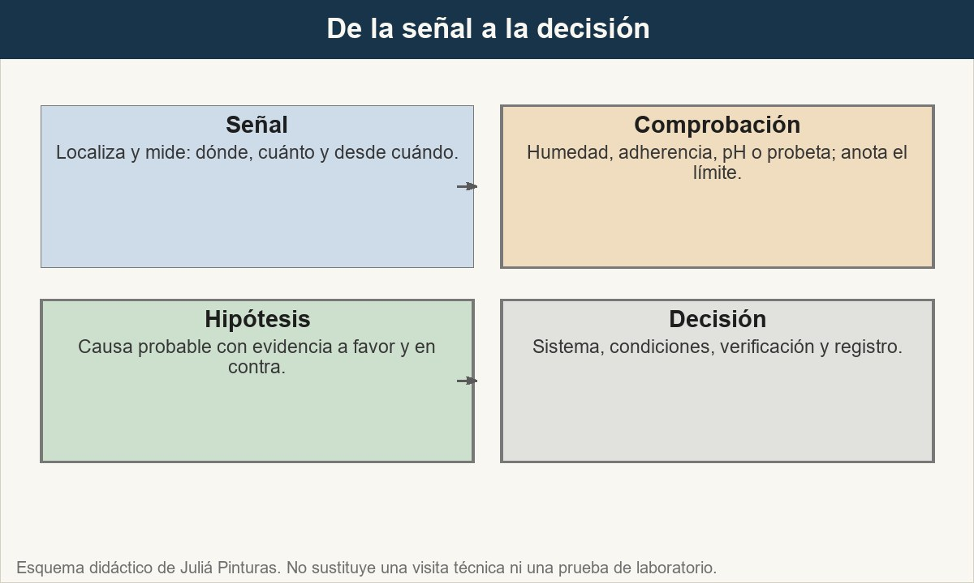
4 · Del parecido a la decisión
El orden importa: primero se mide, después se interpreta y solo entonces se recomienda.
Ver imagen original en el OA
Notes:
Imagen del OA: assets/fig-4-del-parecido-a-la-decision.jpg
Texto alternativo: Flujo de cuatro pasos que va de la señal observada a la comprobación, la hipótesis y la decisión registrada.
Pie: El orden importa: primero se mide, después se interpreta y solo entonces se recomienda.
Enlace: https://pinturasespecializadas.lumbre.lat/object/herramientas-de-campo-ficha-atlas-de-defectos-y-parte-de-visita

Slide 28
4 · Del parecido a la decisión · Usar el atlas sin saltarse pasos · Paso 1 de 5
Paso 1
Describe la señal sin adjetivos y localízala en el soporte.
Herramientas de campo: ficha, atlas de defectos y parte de visita
28 / 72
Notes:
Recorrido: Usar el atlas sin saltarse pasos
Paso 1 de 5: Paso 1
Texto del paso: Describe la señal sin adjetivos y localízala en el soporte.
Enlace: https://pinturasespecializadas.lumbre.lat/object/herramientas-de-campo-ficha-atlas-de-defectos-y-parte-de-visita

Slide 29
4 · Del parecido a la decisión · Usar el atlas sin saltarse pasos · Paso 2 de 5
Paso 2
Haz la primera comprobación que indica el atlas y anota el resultado.
Herramientas de campo: ficha, atlas de defectos y parte de visita
29 / 72
Notes:
Recorrido: Usar el atlas sin saltarse pasos
Paso 2 de 5: Paso 2
Texto del paso: Haz la primera comprobación que indica el atlas y anota el resultado.
Enlace: https://pinturasespecializadas.lumbre.lat/object/herramientas-de-campo-ficha-atlas-de-defectos-y-parte-de-visita

Slide 30
4 · Del parecido a la decisión · Usar el atlas sin saltarse pasos · Paso 3 de 5
Paso 3
Formula al menos una hipótesis y busca evidencia en contra.
Herramientas de campo: ficha, atlas de defectos y parte de visita
30 / 72
Notes:
Recorrido: Usar el atlas sin saltarse pasos
Paso 3 de 5: Paso 3
Texto del paso: Formula al menos una hipótesis y busca evidencia en contra.
Enlace: https://pinturasespecializadas.lumbre.lat/object/herramientas-de-campo-ficha-atlas-de-defectos-y-parte-de-visita

Slide 31
4 · Del parecido a la decisión · Usar el atlas sin saltarse pasos · Paso 4 de 5
Paso 4
Decide la comprobación siguiente o escala si supera tu alcance.
Herramientas de campo: ficha, atlas de defectos y parte de visita
31 / 72
Notes:
Recorrido: Usar el atlas sin saltarse pasos
Paso 4 de 5: Paso 4
Texto del paso: Decide la comprobación siguiente o escala si supera tu alcance.
Enlace: https://pinturasespecializadas.lumbre.lat/object/herramientas-de-campo-ficha-atlas-de-defectos-y-parte-de-visita

Slide 32
4 · Del parecido a la decisión · Usar el atlas sin saltarse pasos · Paso 5 de 5
Paso 5
Registra la decisión, sus condiciones y la fecha de revisión.
Herramientas de campo: ficha, atlas de defectos y parte de visita
32 / 72
Notes:
Recorrido: Usar el atlas sin saltarse pasos
Paso 5 de 5: Paso 5
Texto del paso: Registra la decisión, sus condiciones y la fecha de revisión.
Enlace: https://pinturasespecializadas.lumbre.lat/object/herramientas-de-campo-ficha-atlas-de-defectos-y-parte-de-visita

Slide 33
Actividad 4 · Detective de errores · 1 de 2
Sección: 4 · Del parecido a la decisión
Cinco frases de una visita. Marca las que no se sostienen.
A) «Se parece a la foto del atlas, así que ya sé qué es.»
B) «He medido la humedad con el instrumento y anoto el valor y la fecha.»
C) «La grieta es estructural; la tapo con masilla y pintura.»
D) «La mancha blanca puede ser eflorescencia, pero falta comprobar si reaparece tras secar.»
Herramientas de campo: ficha, atlas de defectos y parte de visita
33 / 72
Notes:
Solución: B) «He medido la humedad con el instrumento y anoto el valor y la fecha.»
Explicación: El parecido no cierra un diagnóstico; una grieta que puede ser estructural no se tapa sin evaluarla; y una foto sin escala ni referencia no permite comparar. Las frases segunda y cuarta miden, acotan la hipótesis y dejan claro qué falta.
Evidencia: Apartado 4: orden de comprobación y límites del asesoramiento.
Enlace al OA: https://pinturasespecializadas.lumbre.lat/object/herramientas-de-campo-ficha-atlas-de-defectos-y-parte-de-visita

Slide 34
Actividad 4 · Detective de errores · 2 de 2
E) «La foto no lleva escala ni referencia, pero sirve igual para comparar.»
Herramientas de campo: ficha, atlas de defectos y parte de visita
34 / 72
Notes:
Continuación de «Actividad 4 · Detective de errores» (2 de 2).

Slide 35
5 · El parte de visita: la evidencia que se puede revisar · 1 de 3
El parte de visita es la parte del trabajo que permite reconstruir el caso sin depender de la memoria. No es un álbum de fotos: es un registro con intención.
Fotografías. Una general del lugar, una de la zona afectada y una de detalle con escala (una regla, una moneda o una cinta métrica). Se anota fecha, ubicación y qué se quería mostrar. Si hay personas, matrículas o interiores de viviendas, se pide permiso y se evita lo que no sea necesario para el diagnóstico.
Herramientas de campo: ficha, atlas de defectos y parte de visita
35 / 72

Slide 36
5 · El parte de visita: la evidencia que se puede revisar · 2 de 3
Medidas. Humedad, temperatura, pH o dimensiones con su unidad y el instrumento usado. Una cifra sin unidad no es una medida.
Muestras. Si se toma una muestra de pintura o de soporte, se identifica con referencia, lugar y fecha, y se conserva según el procedimiento que corresponda. Nunca se arranca una muestra en una zona visible sin explicarlo al cliente.
Croquis y observaciones. Un dibujo sencillo con la orientación y los puntos fotografiados evita confusiones cuando el caso se revisa semanas después.
Herramientas de campo: ficha, atlas de defectos y parte de visita
36 / 72
Notes:
Continuación de «5 · El parte de visita: la evidencia que se puede revisar» (2 de 3).

Slide 37
5 · El parte de visita: la evidencia que se puede revisar · 3 de 3
Consentimiento y datos. Las fotografías de una propiedad pueden contener datos personales. Se informa al cliente, se limita lo que se captura y se conserva solo lo necesario. El procedimiento concreto debe confirmarlo la empresa.
Herramientas de campo: ficha, atlas de defectos y parte de visita
37 / 72
Notes:
Continuación de «5 · El parte de visita: la evidencia que se puede revisar» (3 de 3).

Slide 38
Actividad 5 · Verdadero o falso
Sección: 5 · El parte de visita: la evidencia que se puede revisar
Si la fotografía tiene buena resolución, ya no hace falta anotar la escala ni la ubicación.
A) Verdadero
B) Falso
Herramientas de campo: ficha, atlas de defectos y parte de visita
38 / 72
Notes:
Solución: Falso
Explicación: La resolución no sustituye la escala ni la referencia. Sin una medida conocida no se puede estimar el tamaño ni comparar la evolución; sin ubicación, la foto no se puede relacionar con el punto de la visita.
Evidencia: Apartado 5: fotografías, medidas y muestras del parte de visita.
Enlace al OA: https://pinturasespecializadas.lumbre.lat/object/herramientas-de-campo-ficha-atlas-de-defectos-y-parte-de-visita

Slide 39
6 · Errores frecuentes con las herramientas · 1 de 2
Las herramientas fallan más por cómo se usan que por su diseño:
•
Rellenar la ficha al final del día, cuando ya no se recuerdan las condiciones de luz ni el orden de las comprobaciones.
•
Copiar el atlas en lugar de comprobar: elegir la categoría que más se parece y cerrar el diagnóstico.
•
Fotografiar sin escala ni referencia, de modo que no se puede comparar el tamaño ni la evolución.
•
Anotar cifras sin unidad ni instrumento: «humedad 18» no dice nada si no se sabe qué mide ni con qué.
Herramientas de campo: ficha, atlas de defectos y parte de visita
39 / 72

Slide 40
6 · Errores frecuentes con las herramientas · 2 de 2
•
Mezclar la queja del cliente con la observación, y convertir una impresión en un hecho.
•
No registrar lo que no se pudo comprobar, dejando un hueco que después se interpreta como ausencia de problema.
•
Usar el atlas como promesa: «esto es exactamente lo que tiene» en lugar de «esto es lo que hay que comprobar».
La corrección es siempre la misma: escribir lo que se sabe, lo que se supone y lo que falta, con fecha y con una comprobación asociada.
Herramientas de campo: ficha, atlas de defectos y parte de visita
40 / 72
Notes:
Continuación de «6 · Errores frecuentes con las herramientas» (2 de 2).

Slide 41
Actividad 6 · Completar la frase
Sección: 6 · Errores frecuentes con las herramientas
El atlas ayuda a ___ una hipótesis, no a ___ un diagnóstico. Toda observación se fecha y se ___ con una medida; si la grieta puede ser estructural, se ___ a un especialista.
Herramientas de campo: ficha, atlas de defectos y parte de visita
41 / 72
Notes:
Solución: formular · cerrar · documenta · escala
Explicación: El atlas ordena hipótesis, no certifica causas. Las observaciones se documentan con medidas y fechas, y los casos que superan el asesoramiento de producto se escalan.
Evidencia: Apartados 3 y 6: uso y límites del atlas.
Enlace al OA: https://pinturasespecializadas.lumbre.lat/object/herramientas-de-campo-ficha-atlas-de-defectos-y-parte-de-visita

Slide 42
7 · Cerrar el parte y dejar rastro · 1 de 2
El parte se cierra cuando otra persona puede entender qué se hizo y qué falta sin llamarte. Eso exige tres comprobaciones rápidas antes de salir de la obra.
¿Está identificado el lugar? Una foto general, una referencia de la zona y la dirección o el nombre del cliente. Sin eso, la evidencia no se puede relacionar con el caso.
¿Está cada afirmación sostenida por algo? Una medición, una fotografía con escala, una prueba de adherencia o una nota de «no comprobado». Lo que no tiene evidencia se marca como pendiente.
Herramientas de campo: ficha, atlas de defectos y parte de visita
42 / 72

Slide 43
7 · Cerrar el parte y dejar rastro · 2 de 2
¿Está claro el siguiente paso? Quién hace qué, cuándo y con qué criterio se revisa. Si el cliente tiene que corregir una filtración antes de pintar, se escribe con fecha y se le explica.
Un parte bien cerrado no convierte una hipótesis en certeza. Convierte una visita en un caso trazable: se puede revisar, se puede explicar y se puede mejorar. Esa es la diferencia entre una opinión y un trabajo profesional.
Herramientas de campo: ficha, atlas de defectos y parte de visita
43 / 72
Notes:
Continuación de «7 · Cerrar el parte y dejar rastro» (2 de 2).

Slide 44
7 · Cerrar el parte y dejar rastro · Cierre del parte de visita · Paso 1 de 5
Paso 1
Comprueba que hay una foto general, una de zona y una de detalle con escala.
Herramientas de campo: ficha, atlas de defectos y parte de visita
44 / 72
Notes:
Recorrido: Cierre del parte de visita
Paso 1 de 5: Paso 1
Texto del paso: Comprueba que hay una foto general, una de zona y una de detalle con escala.
Enlace: https://pinturasespecializadas.lumbre.lat/object/herramientas-de-campo-ficha-atlas-de-defectos-y-parte-de-visita

Slide 45
7 · Cerrar el parte y dejar rastro · Cierre del parte de visita · Paso 2 de 5
Paso 2
Revisa que cada cifra tenga unidad, instrumento y fecha.
Herramientas de campo: ficha, atlas de defectos y parte de visita
45 / 72
Notes:
Recorrido: Cierre del parte de visita
Paso 2 de 5: Paso 2
Texto del paso: Revisa que cada cifra tenga unidad, instrumento y fecha.
Enlace: https://pinturasespecializadas.lumbre.lat/object/herramientas-de-campo-ficha-atlas-de-defectos-y-parte-de-visita

Slide 46
7 · Cerrar el parte y dejar rastro · Cierre del parte de visita · Paso 3 de 5
Paso 3
Marca lo que no se pudo comprobar y explica por qué.
Herramientas de campo: ficha, atlas de defectos y parte de visita
46 / 72
Notes:
Recorrido: Cierre del parte de visita
Paso 3 de 5: Paso 3
Texto del paso: Marca lo que no se pudo comprobar y explica por qué.
Enlace: https://pinturasespecializadas.lumbre.lat/object/herramientas-de-campo-ficha-atlas-de-defectos-y-parte-de-visita

Slide 47
7 · Cerrar el parte y dejar rastro · Cierre del parte de visita · Paso 4 de 5
Paso 4
Fija el siguiente paso con responsable y fecha.
Herramientas de campo: ficha, atlas de defectos y parte de visita
47 / 72
Notes:
Recorrido: Cierre del parte de visita
Paso 4 de 5: Paso 4
Texto del paso: Fija el siguiente paso con responsable y fecha.
Enlace: https://pinturasespecializadas.lumbre.lat/object/herramientas-de-campo-ficha-atlas-de-defectos-y-parte-de-visita

Slide 48
7 · Cerrar el parte y dejar rastro · Cierre del parte de visita · Paso 5 de 5
Paso 5
Guarda la evidencia según el procedimiento y entrega una copia al cliente si corresponde.
Herramientas de campo: ficha, atlas de defectos y parte de visita
48 / 72
Notes:
Recorrido: Cierre del parte de visita
Paso 5 de 5: Paso 5
Texto del paso: Guarda la evidencia según el procedimiento y entrega una copia al cliente si corresponde.
Enlace: https://pinturasespecializadas.lumbre.lat/object/herramientas-de-campo-ficha-atlas-de-defectos-y-parte-de-visita

Slide 49
Actividad 7 · Opción múltiple
Sección: 7 · Cerrar el parte y dejar rastro
Antes de salir de la obra, ¿cuál es la comprobación más útil para saber si el parte se puede revisar después?
A) Que tenga muchas fotos, aunque no estén ordenadas.
B) Que otra persona pueda entender qué se observó, qué se comprobó, qué falta y cuál es el siguiente paso.
C) Que esté escrito con lenguaje muy técnico para parecer profesional.
D) Que se haya enviado al cliente antes de terminar la visita.
Herramientas de campo: ficha, atlas de defectos y parte de visita
49 / 72
Notes:
Solución: B) Que otra persona pueda entender qué se observó, qué se comprobó, qué falta y cuál es el siguiente paso.
Explicación: La prueba del relevo es la misma que en la ficha: si otra persona no puede continuar el caso con lo escrito, faltan datos. El número de fotos o el lenguaje técnico no sustituyen la claridad sobre hechos, límites y siguiente paso.
Evidencia: Apartado 7: cierre y trazabilidad del parte de visita.
Enlace al OA: https://pinturasespecializadas.lumbre.lat/object/herramientas-de-campo-ficha-atlas-de-defectos-y-parte-de-visita

Slide 50
Herramienta de trabajo: ficha de campo de una página
Modelo para usar durante la visita. Se adapta al formato interno cuando exista. Si un dato no se ha comprobado, se escribe «no comprobado» y se explica qué falta; no se rellena con una suposición.
Herramientas de campo: ficha, atlas de defectos y parte de visita
50 / 72

Slide 51
Herramienta de trabajo: ficha de campo de una página
Modelo didáctico. El formato oficial, la conservación de muestras y las firmas deben confirmarse con dirección.
Herramientas de campo: ficha, atlas de defectos y parte de visita
51 / 72
Notes:
Título completo de la tabla que sigue.

Slide 52
Tabla · 1 de 3
Campo | Qué se escribe | Regla de uso
Identificación | Cliente, dirección, fecha, hora y responsable | Sin fecha ni responsable no hay trazabilidad
Demanda | Qué pide el cliente, con sus palabras | La queja se cita; no se convierte en hecho
Observaciones | Qué se ve, dónde, tamaño y condiciones de luz | Sin adjetivos; con medidas
Fotografías | General, zona y detalle con escala | Fecha, ubicación y qué se quería mostrar
Herramientas de campo: ficha, atlas de defectos y parte de visita
52 / 72
Notes:
Tabla del OA: Tabla
Enlace: https://pinturasespecializadas.lumbre.lat/object/herramientas-de-campo-ficha-atlas-de-defectos-y-parte-de-visita

Slide 53
Tabla · 2 de 3
Campo | Qué se escribe | Regla de uso
Comprobaciones | Prueba, instrumento, resultado y límite | Cifra con unidad; si no se midió, se dice
Hipótesis | Causa probable, evidencia a favor y en contra | Nivel de confianza y qué falta
Sistema | Preparación, imprimación, acabado y condiciones | Funciones, no una lista de productos
Supuestos | Qué debe cumplirse y qué hacer si falla | Si falla, se detiene y se revisa
Herramientas de campo: ficha, atlas de defectos y parte de visita
53 / 72
Notes:
Tabla del OA: Tabla
Enlace: https://pinturasespecializadas.lumbre.lat/object/herramientas-de-campo-ficha-atlas-de-defectos-y-parte-de-visita

Slide 54
Tabla · 3 de 3
Campo | Qué se escribe | Regla de uso
Verificación | Cuándo, cómo y quién revisa | Criterio acordado por escrito
Cierre | Pendiente, responsable y siguiente paso | Con fecha; el cliente sale informado
Herramientas de campo: ficha, atlas de defectos y parte de visita
54 / 72
Notes:
Tabla del OA: Tabla
Enlace: https://pinturasespecializadas.lumbre.lat/object/herramientas-de-campo-ficha-atlas-de-defectos-y-parte-de-visita

Slide 55
Herramienta de trabajo: ficha de campo de una página
Cómo usarla
La ficha se rellena durante la visita y se completa al final, no al revés. Si una fila queda vacía, se marca «pendiente» y se explica al cliente qué falta y cuándo se sabrá.
Herramientas de campo: ficha, atlas de defectos y parte de visita
55 / 72

Slide 56
Repaso activo · Memoria: señal y primera comprobación
Cara A | Cara B
Polvo blanco que reaparece | ¿Sigue saliendo tras secar?
Pintura que se levanta en placas | Cinta y corte en rejilla
Ampollas | Abrir una y ver el sustrato
Grieta que aumenta | Medir apertura y evolución
Cerco oscuro | Medir humedad y buscar origen
Óxido o tinte marrón | Ver metal y origen del tinte
Herramientas de campo: ficha, atlas de defectos y parte de visita
56 / 72
Notes:
Tabla del OA: Repaso activo · Memoria: señal y primera comprobación
Enlace: https://pinturasespecializadas.lumbre.lat/object/herramientas-de-campo-ficha-atlas-de-defectos-y-parte-de-visita

Slide 57
Repaso activo · Memoria: señal y primera comprobación · Cómo practicar
Este es el contenido estático del juego. Para emparejar las cartas y practicar la interacción, abre el OA.
Abrir el juego en el OA
Herramientas de campo: ficha, atlas de defectos y parte de visita
57 / 72
Notes:
Juego de memoria: Repaso activo · Memoria: señal y primera comprobación
Enlace: https://pinturasespecializadas.lumbre.lat/object/herramientas-de-campo-ficha-atlas-de-defectos-y-parte-de-visita

Slide 58
Repaso activo · Tarjetas de repaso rápido · Tarjeta 1 de 5
Pregunta
¿Qué tres herramientas forman el equipo de campo?
Herramientas de campo: ficha, atlas de defectos y parte de visita
58 / 72
Notes:
Anverso: ¿Qué tres herramientas forman el equipo de campo?
Reverso: La ficha de una página, el atlas de defectos y el parte de visita.
Enlace: https://pinturasespecializadas.lumbre.lat/object/herramientas-de-campo-ficha-atlas-de-defectos-y-parte-de-visita

Slide 59
Repaso activo · Tarjetas de repaso rápido · Tarjeta 1 de 5 · Respuesta
Respuesta
La ficha de una página, el atlas de defectos y el parte de visita.
Herramientas de campo: ficha, atlas de defectos y parte de visita
59 / 72
Notes:
Respuesta de la tarjeta 1.

Slide 60
Repaso activo · Tarjetas de repaso rápido · Tarjeta 2 de 5
Pregunta
¿Para qué sirve el atlas?
Herramientas de campo: ficha, atlas de defectos y parte de visita
60 / 72
Notes:
Anverso: ¿Para qué sirve el atlas?
Reverso: Para ordenar señales, recordar comprobaciones y explicar límites; no para cerrar un diagnóstico por parecido.
Enlace: https://pinturasespecializadas.lumbre.lat/object/herramientas-de-campo-ficha-atlas-de-defectos-y-parte-de-visita

Slide 61
Repaso activo · Tarjetas de repaso rápido · Tarjeta 2 de 5 · Respuesta
Respuesta
Para ordenar señales, recordar comprobaciones y explicar límites; no para cerrar un diagnóstico por parecido.
Herramientas de campo: ficha, atlas de defectos y parte de visita
61 / 72
Notes:
Respuesta de la tarjeta 2.

Slide 62
Repaso activo · Tarjetas de repaso rápido · Tarjeta 3 de 5
Pregunta
¿Qué debe tener una foto para ser evidencia?
Herramientas de campo: ficha, atlas de defectos y parte de visita
62 / 72
Notes:
Anverso: ¿Qué debe tener una foto para ser evidencia?
Reverso: Escala, fecha, ubicación y una referencia de lo que se quería mostrar.
Enlace: https://pinturasespecializadas.lumbre.lat/object/herramientas-de-campo-ficha-atlas-de-defectos-y-parte-de-visita

Slide 63
Repaso activo · Tarjetas de repaso rápido · Tarjeta 3 de 5 · Respuesta
Respuesta
Escala, fecha, ubicación y una referencia de lo que se quería mostrar.
Herramientas de campo: ficha, atlas de defectos y parte de visita
63 / 72
Notes:
Respuesta de la tarjeta 3.

Slide 64
Repaso activo · Tarjetas de repaso rápido · Tarjeta 4 de 5
Pregunta
¿Qué se hace si un dato no se puede comprobar?
Herramientas de campo: ficha, atlas de defectos y parte de visita
64 / 72
Notes:
Anverso: ¿Qué se hace si un dato no se puede comprobar?
Reverso: Se escribe «no comprobado», se explica por qué y se deja como pendiente.
Enlace: https://pinturasespecializadas.lumbre.lat/object/herramientas-de-campo-ficha-atlas-de-defectos-y-parte-de-visita

Slide 65
Repaso activo · Tarjetas de repaso rápido · Tarjeta 4 de 5 · Respuesta
Respuesta
Se escribe «no comprobado», se explica por qué y se deja como pendiente.
Herramientas de campo: ficha, atlas de defectos y parte de visita
65 / 72
Notes:
Respuesta de la tarjeta 4.

Slide 66
Repaso activo · Tarjetas de repaso rápido · Tarjeta 5 de 5
Pregunta
¿Cuándo se escala un caso?
Herramientas de campo: ficha, atlas de defectos y parte de visita
66 / 72
Notes:
Anverso: ¿Cuándo se escala un caso?
Reverso: Cuando la señal supera el asesoramiento de producto: grieta estructural, filtración activa, amianto o plomo posibles.
Enlace: https://pinturasespecializadas.lumbre.lat/object/herramientas-de-campo-ficha-atlas-de-defectos-y-parte-de-visita

Slide 67
Repaso activo · Tarjetas de repaso rápido · Tarjeta 5 de 5 · Respuesta
Respuesta
Cuando la señal supera el asesoramiento de producto: grieta estructural, filtración activa, amianto o plomo posibles.
Herramientas de campo: ficha, atlas de defectos y parte de visita
67 / 72
Notes:
Respuesta de la tarjeta 5.

Slide 68
Chequeo: ¿sabes usar las herramientas de campo? · 1 de 2
Criterio de avance
Se considera superado con al menos 70% de acierto agregado en las actividades cubiertas.
Actividades cubiertas
• Opción múltiple · act-1
• Relacionar · act-2
• Clasificar · act-3
• Detective de errores · act-4
• Verdadero o falso · act-5
Herramientas de campo: ficha, atlas de defectos y parte de visita
68 / 72
Notes:
Compuerta de avance: Chequeo: ¿sabes usar las herramientas de campo?
Umbral declarado: 70%.
No se incluyen puntuaciones de ninguna sesión ni respuestas personales.
Enlace: https://pinturasespecializadas.lumbre.lat/object/herramientas-de-campo-ficha-atlas-de-defectos-y-parte-de-visita

Slide 69
Chequeo: ¿sabes usar las herramientas de campo? · 2 de 2
• Completar la frase · act-6
• Opción múltiple · act-7
Al superar: Puedes rellenar una ficha, usar el atlas para formular hipótesis y cerrar un parte de visita con evidencia.
Si aún no se alcanza: Vuelve a los apartados 2, 3 y 5. Los fallos más frecuentes son rellenar de memoria, diagnosticar por parecido y fotografiar sin escala.
Herramientas de campo: ficha, atlas de defectos y parte de visita
69 / 72
Notes:
Continuación de «Chequeo: ¿sabes usar las herramientas de campo?» (2 de 2).

Slide 70
Para dominar este tema · 1 de 3
Las herramientas de campo no sustituyen el criterio: lo ordenan. La ficha impide olvidar lo que cambia la decisión; el atlas ayuda a mirar con un orden y a recordar comprobaciones; el parte de visita conserva la evidencia para que el caso se pueda revisar.
La regla que resume la lección: se documenta lo que se sabe, se acota lo que se supone y se dice lo que falta. Un atlas que se usa para sentenciar es peor que no tenerlo; una ficha rellenada de memoria es una ficción con formato. La herramienta vale cuando otra persona puede continuar el caso sin preguntarte.
Herramientas de campo: ficha, atlas de defectos y parte de visita
70 / 72

Slide 71
Para dominar este tema · 2 de 3
•
CTE, Documento Básico HS 1 «Protección frente a la humedad»: https://www.codigotecnico.org/pdf/Documentos/HS/DccHS.pdf (consulta 2026-10-24).
•
UNE-EN 1062-1:2005, clasificación de recubrimientos para albañilería exterior y hormigón: https://www.une.org/encuentra-tu-norma/busca-tu-norma/norma?c=N0033309 (consulta 2026-10-24).
Herramientas de campo: ficha, atlas de defectos y parte de visita
71 / 72
Notes:
Continuación de «Para dominar este tema» (2 de 3).

Slide 72
Para dominar este tema · 3 de 3
•
ISO 4628, evaluación de la degradación de recubrimientos: https://www.iso.org/committee/47698/x/catalogue/ (consulta 2026-10-24).
•
Fichas técnicas del fabricante: fuente operativa para producto, dilución, rendimiento, tiempos y condiciones.
•
El formato oficial de ficha y parte de visita, la conservación de muestras y el tratamiento de fotografías son procedimientos internos pendientes de confirmación.
Herramientas de campo: ficha, atlas de defectos y parte de visita
72 / 72
Notes:
Continuación de «Para dominar este tema» (3 de 3).

